Slide 1



Informe de resultados
Septiembre 2018

Slide 2
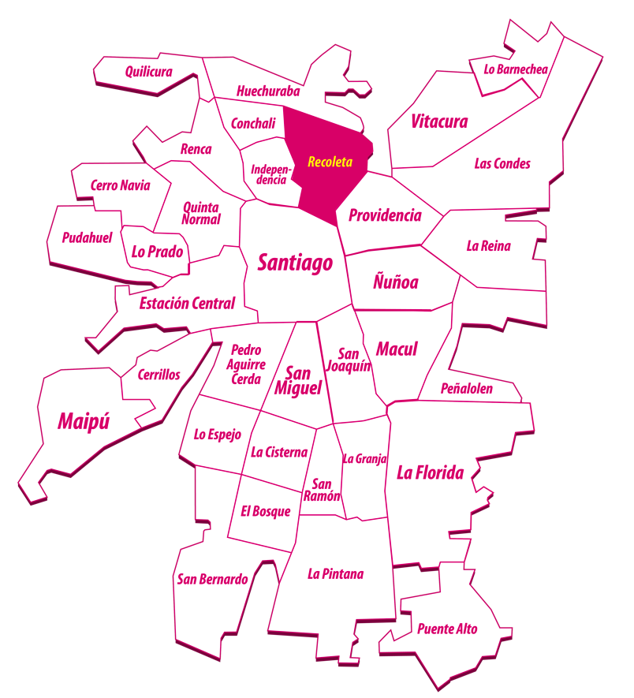
7.490
Total Inscritos

Slide 3

Ubicación Estaciones Recoleta
Av. Perú / Maestra Lidia Torres
Bellavista / Recoleta
Cerro Blanco
Clínica Dávila
Loreto / Bellavista

Slide 4
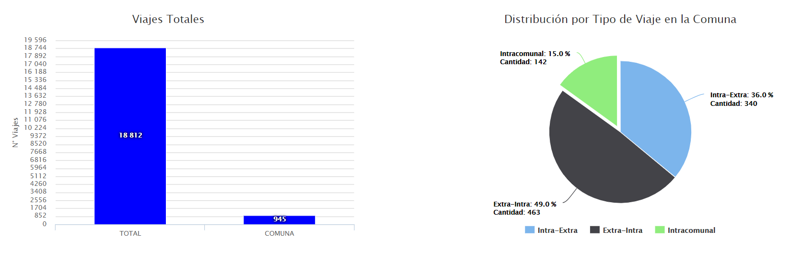
Cantidad de viajes mensual Recoleta

Slide 5
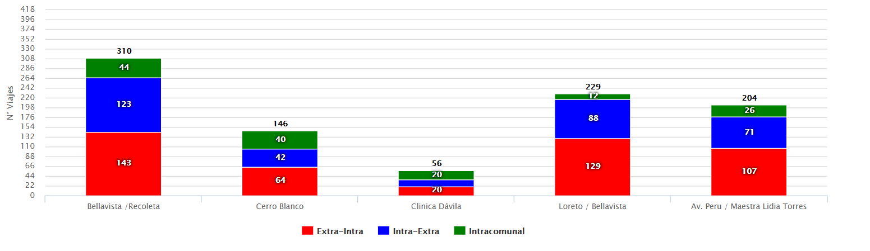
Cantidad de viajes mensual Recoleta

Slide 6
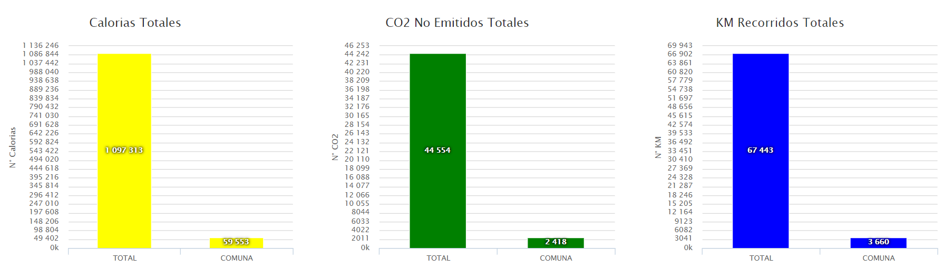
Otros indicadores

